Slide 1
Signal-Fourier-Convolution-Laplacian

Slide 2
Spectrum

Slide 3
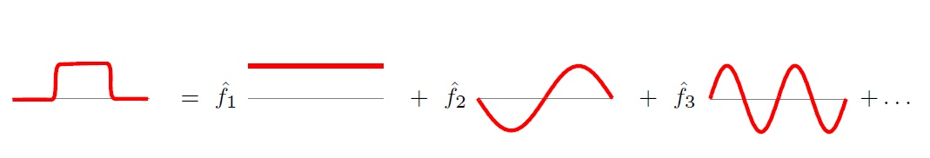
Fourier
把任意一个函数表示成了若干个正交函数（由sin, cos 构成）的线性组合
在graph中，Fourier变换只是将问题从空域变换到频域去求解(空域/时域 卷积 = 频域 乘积）
graph傅里叶变换: graph上定义的任意向量 f，表示成了拉普拉斯矩阵特征向量的线性组合（G -> L -> U, λ）

Slide 4



Fourier Transform
Convolution
传统
Graph
卷积定理：函数卷积的傅里叶变换是函数傅立叶变换的乘积
卷积 = 逆傅立叶 (傅立叶对应乘积求和)
Laplacian的傅立叶变换 -> 求与正交基内积上的系数 -> 求特征值
L = PΛP⁻¹ -> P⁻¹LP = Λ
提取特征：真实特征x正交基 = 特征值（频率）
Notes:
https://blog.csdn.net/a358463121/article/details/88921154

Slide 5
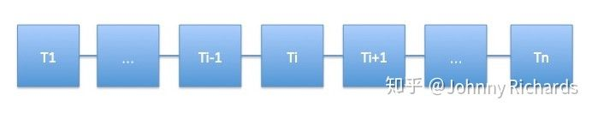




Why Laplacian？
牛顿冷却定律（Newton Cool‘s Law）：没有外接干预的情况下，热量从温度高传播到温度低的地方并且不可逆。
（A、B相接触，A点温度高的地方的热量会以正比于两点俩温度差的速度从A流向B）
1维情况：（热量单向流动） （k与单元的比热容、质量有关是个常数） （欧氏空间的连续分布）
Notes:
https://www.zhihu.com/question/54504471/answer/630639025

Slide 6
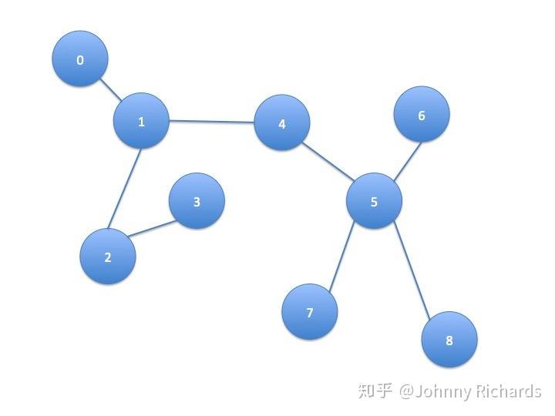





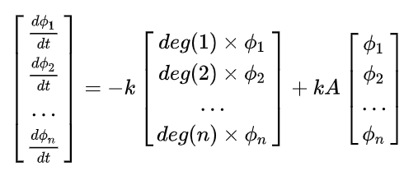

图(Graph)上热传播模型的推广 （拓扑空间有限结点）

Slide 7



Fourier变换->Graph:
在欧氏空间上，迭代求解的核心算子 Δ Laplace 算子的特征函数是：
在Graph空间上，L 对应的是特征值和特征向量，分别对应 和
同一个关系（Message Passing），同一种变换，只是在不同空间下的体现

Slide 8
推广GCN：
给定了一个空间，给定了空间中存在一种东西可以在这个空间上流动，两邻点之间流动的强度正比于它们之间的状态差异
流动的可以是热量，也可以是特征（Feature），也可以是消息（Message）
传播最原始的形态就是 “状态的变化正比于相应空间（这里是Graph空间）拉普拉斯算子作用在当前的状态”
解决方面，因为很多问题在频域解决更加好算，通过Fourier变换把空域问题转化为频域问题，解完了再变换回来
相邻的结点具有比不相邻结点更密切的关系，物理学场景下，这个关系是空间上的临近、接触，广告和推荐场景下这个是一种逻辑上的关系，例如用户购买、点击item，item挂载ad
结点可以传播热量/消息到邻居，使得相邻的结点在温度/特征上面更接近

Slide 9


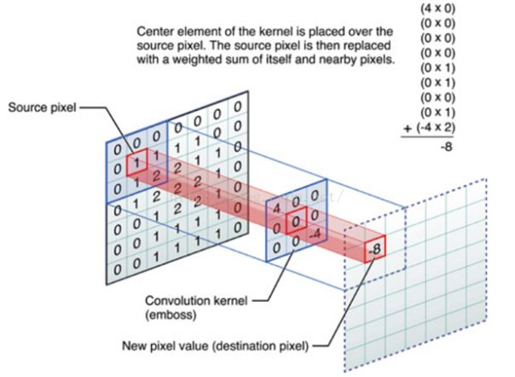


Laplacian算子的另一个性质：加和性
(每个结点每个时刻的状态变化，就是所有邻居对本结点差异的总和)
↓离散化
↓机器学习公式
Notes:
https://www.zhihu.com/question/54504471/answer/332657604

Slide 10
GNN：
Message pass -> Aggregate -> Concat
(node embedding) -> (graph embedding)
(Aggregate : sum pooling, LSTM, Attention, ...)
Spectral cluster：
Adjacency / Similarity -> Laplacian -> Cut / K-means

Slide 11
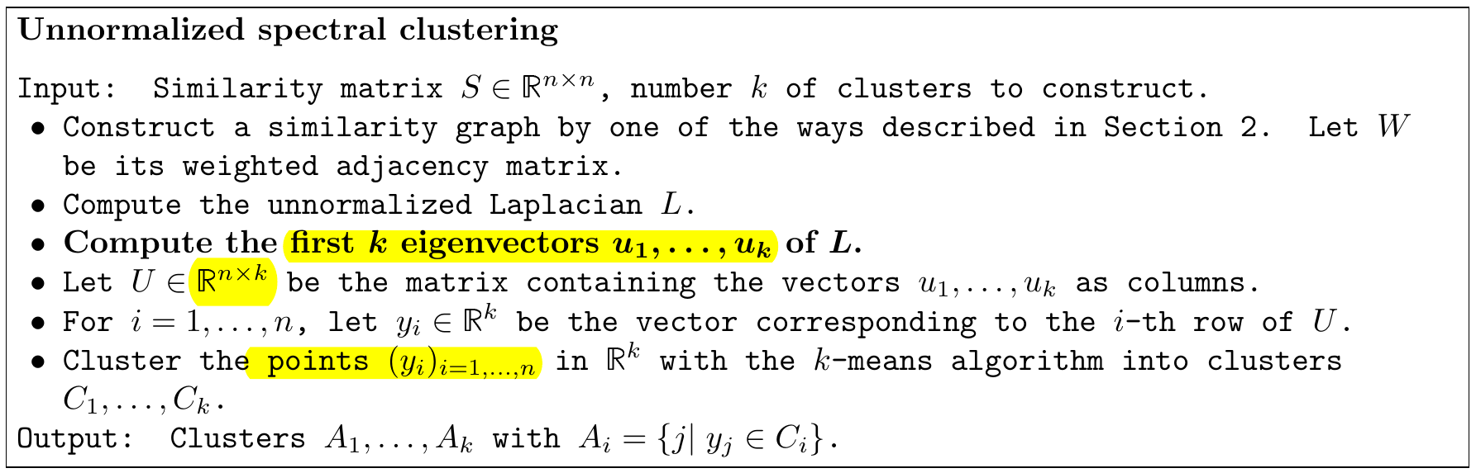

Slide 12
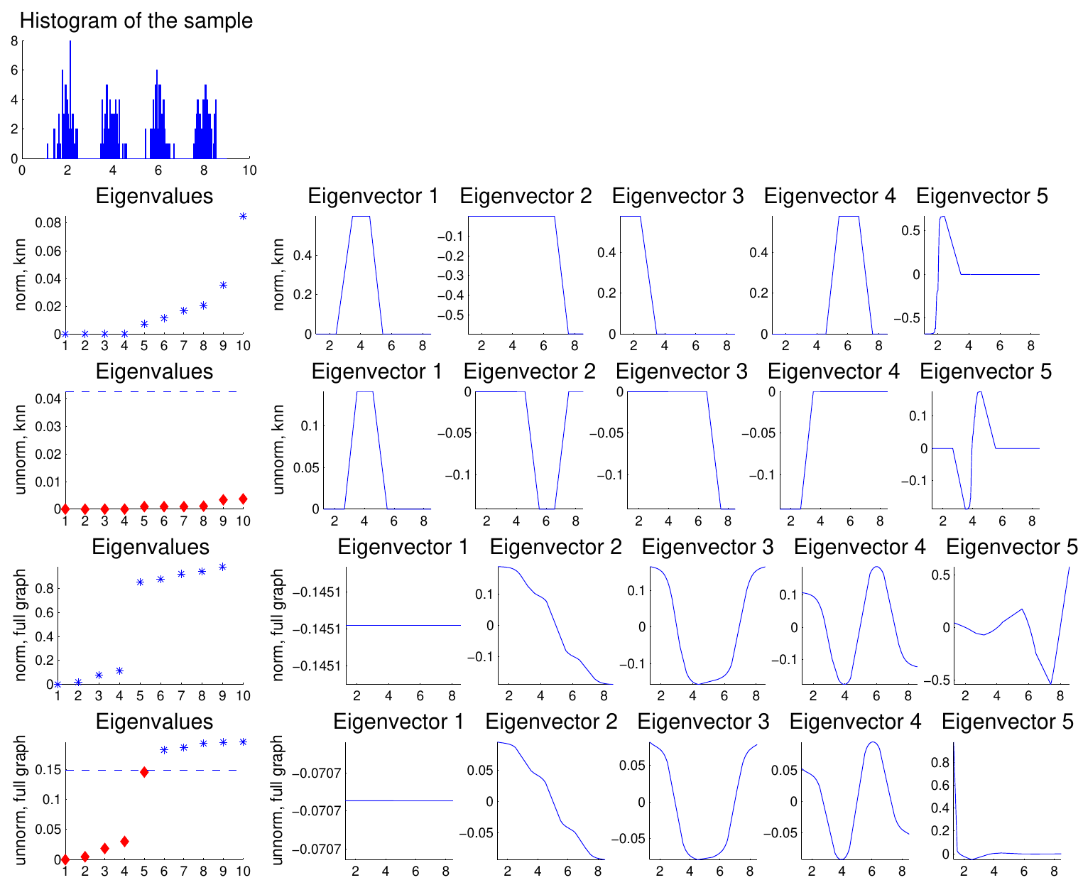

Slide 13
clustering:
minimize the between-cluster similarity
maximize the within-cluster similarity
L_{rw} > L_{sym} > L
“useful” eigenvalues < min d_{j}

Slide 14
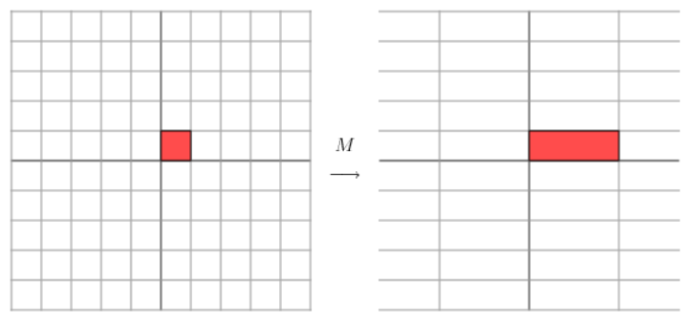

Matrix Eigenvalues Eigenvector
一个矩阵是一个线性变换（矩阵 x 向量 = 向量）
A = QΣQ⁻¹ Av = λv
特征向量代表变化方向，特征值代表变化（伸缩）程度（λ↑ 变化↑）
特征向量每一‘行’还是代表node的位置（列不可以）
最大k个的特征值对应的特征向量就是最主要的k个变化方向，即可近似
复数特征、特征向量，复数部分表示旋转
（实对称矩阵（正规矩阵）的特征值特征向量才是实数）（正规矩阵 A：A^{T}A=AA^{T} ）
Notes:
http://www.360doc.com/content/17/0813/12/25664332_678846612.shtml
https://www.zhihu.com/question/38801697/answer/249465919

Slide 15
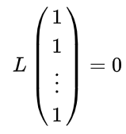


Laplacian 矩阵的特征值 -> 频率
将L的 n个非负实特征值，最小值为0，对应n维的全1向量
特征值越小，频率越小， “信息”越少，变化不大，越平滑，越相似
频率用于衡量傅里叶模型在图结构的振荡的速度
Notes:
(2017)Design of graph filters and filterbanks
https://en.wikipedia.org/wiki/Laplacian_matrix

Slide 16
Signal
1、通过高通滤波器获得噪音，则 特征 = 原值 - 噪音
2、锐化，先去噪，再将凸显特征
3、中值滤波器，能达到降噪效果，同时保留了边缘信息
Notes:
Convolution, Noise and Filters
https://blog.csdn.net/liulina603/article/details/9291797

Slide 17
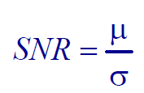
Strength of signal = the mean of ensemble
signal-to-noise ratio = Mean / Standard Deviation
The better (higher) the SNR, the better our ability to discern the signal information
4、信噪比也可以充当为一个评估标准（他们用的是傅里叶的振荡程度），用于评估单个信号，或用于停止迭代

Slide 18
低频：对应着图像中亮度或者灰度值变化缓慢（平滑区域）的区域，也就是图像中大片平坦的区域，描述了图像的主要部
（低频分量：主要对整幅图像强度的综合度量）
高频：对应着图像变化剧烈的部分（灰度变化较大区域），也就是图像的边缘（轮廓）或者噪声以及细节部分
（高频分量：主要是对图像边缘和轮廓的度量）
噪声：对应着高频分量，是因为图像噪声在大部分情况下都是高频的

Slide 19
Graph Cluster
[AutoEncoder]
SAE :
Motivation
(The similarity between autoencoder and spectral clustering)
Method
Similarity Matrix (node content)
Normalized Laplacian Matrix (topological structure)
Sparse Autoencoder
k-means

Slide 20
[AutoEncoder]
DAEGC :
Motivation
Two-step frameworks are difficult to manipulate and usually lead to suboptimal performance
Graph clustering methods is the nonexistence of label guidance (soft label)
Method
Encoder (Attentional (node content + topological structure))
Self-training Clustering (Soft Label (t-SNE + k-means))
Decoder (sigmoid)

Slide 21
[Convolution]
AGC:
Motivation
how graph convolution affects clustering performance
how to properly use it to optimize performance for different graphs
Method
Signal (Low-Pass Filter)
Fourier Transform
Laplacian-Beltrami operator
EVD + k-means

Slide 22
[Convolution]
GIN:
Motivation
Limited understanding of representational properties and limitations in graph representation of GNN
The design of new GNNs is mostly based on empirical intuition, heuristics, and experimental trial-and-error
Not easily generalize to multple architectures
Method
Weisfeiler-Lehman (WL) Test
Sum > Mean > Max

Slide 23
[Convolution]
GFNN:
Motivation
The graph structure only provides a means to denoise the data
Graph neural networks only perform low-pass filtering on feature vectors and do not have the non-linear manifold learning property
Theorem
"true signal" has low-frequency
Multiplying Adjacency Matrix is Low Pass Filtering

